Slide 1





TIẾT 1
LÝ THUYẾT ÂM NHẠC: MỘT SỐ KÝ HIỆU GHI NHẠC
ĐỌC NHẠC: BÀI SỐ 1

Slide 2



Hình thành kiến thức
Trò chơi đội nào nhanh nhất
Gọi 5 bạn đứng cạnh nhau, thứ tự 5 dòng kẻ từ dưới lên được quy định: dòng 1, 2, 3, 4, 5. Đọc dòng nào thì lần lượt từng bạn sẽ đứng vào vị trí của dòng đó.

Slide 3



Khám phá
Chia nhóm tìm hiểu 2 hình ảnh SGK và nhận xét
Bạn nữ đang cầm khóa Son
Bạn nam đang cầm khuông nhạc

Slide 4
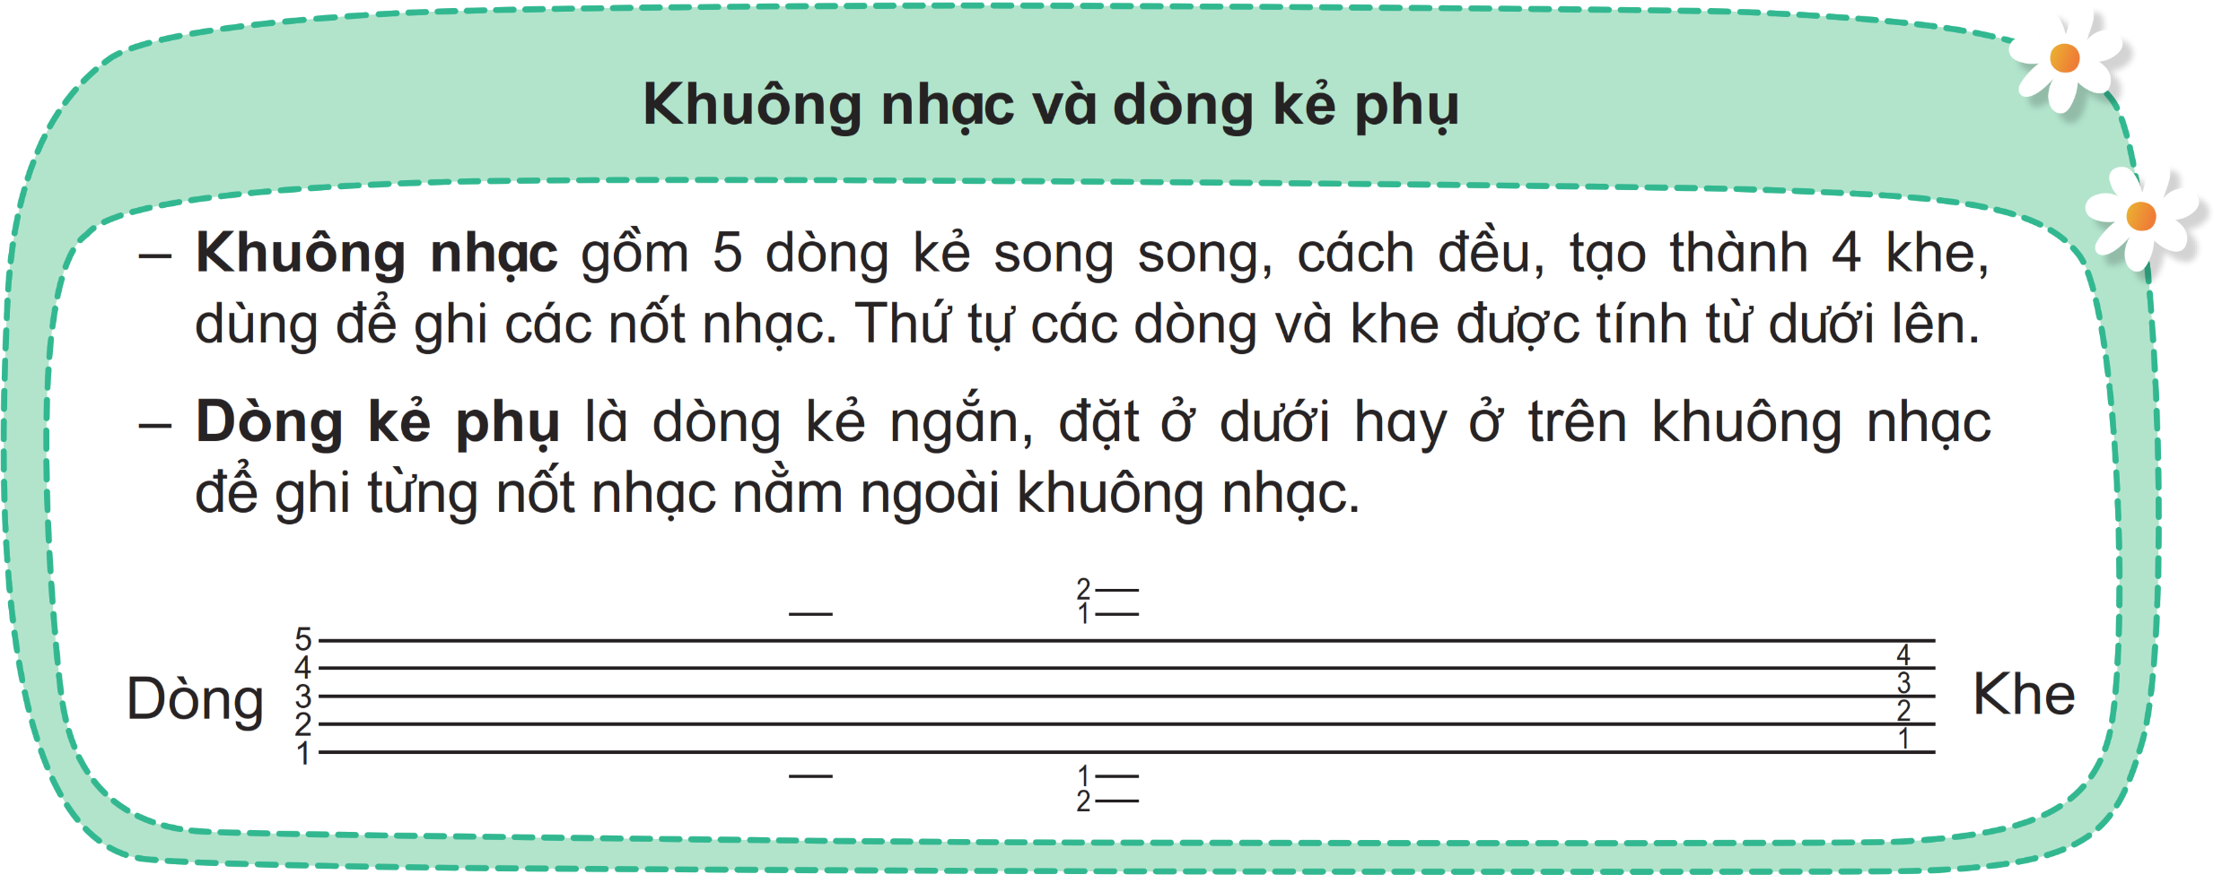
Giới thiệu khuông nhạc và dòng kẻ phụ

Slide 5
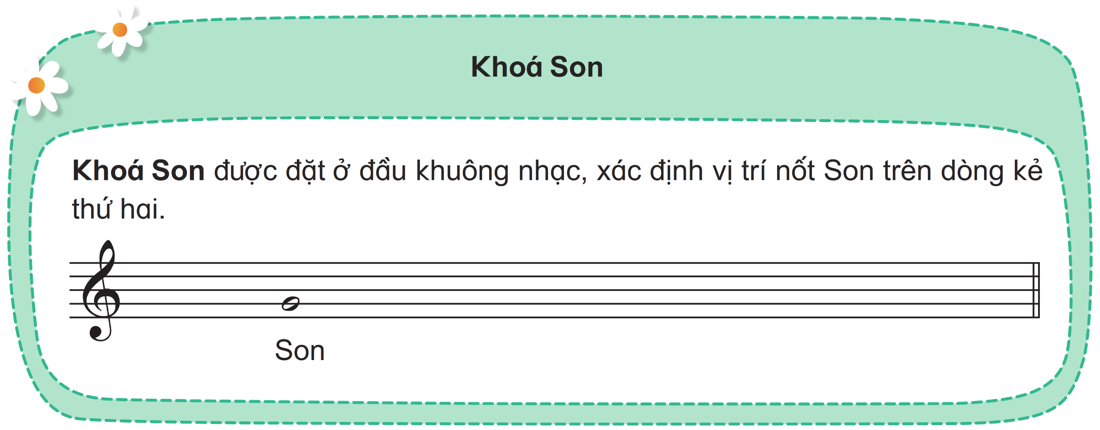
Giới thiệu khóa son

Slide 6
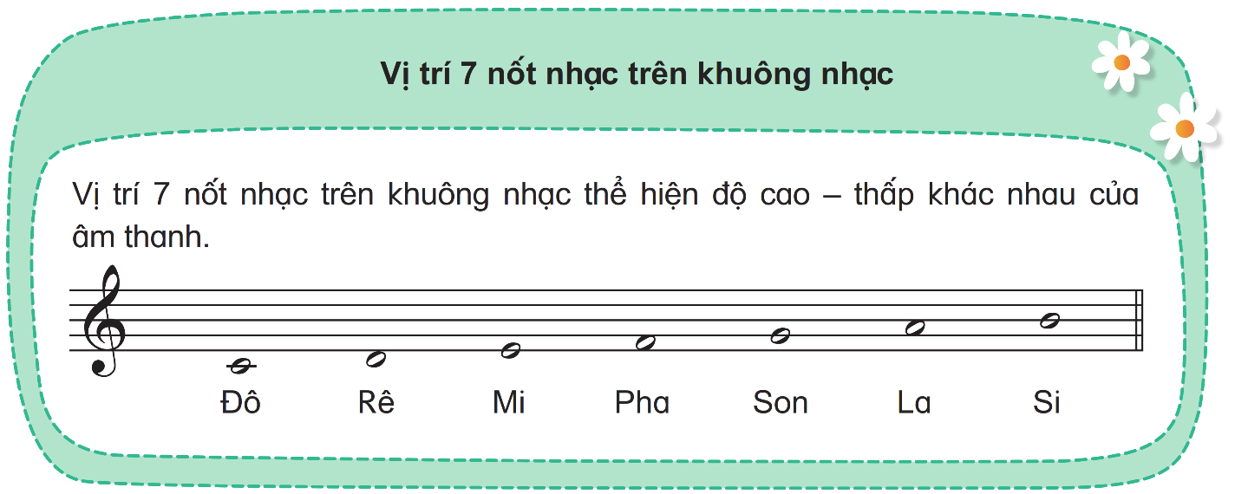
Giới thiệu 7 nốt nhạc trên khuông nhạc

Slide 7
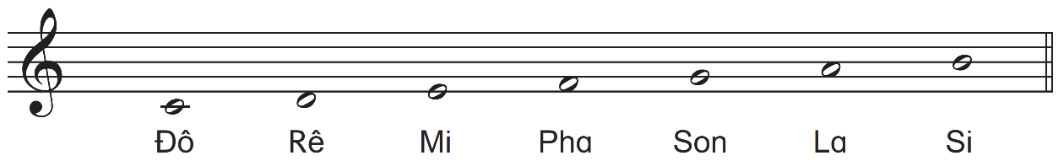
Hỏi lại kiến thức khuông nhạc, khóa son, vị trí các nốt nhạc trên khuông

Slide 8


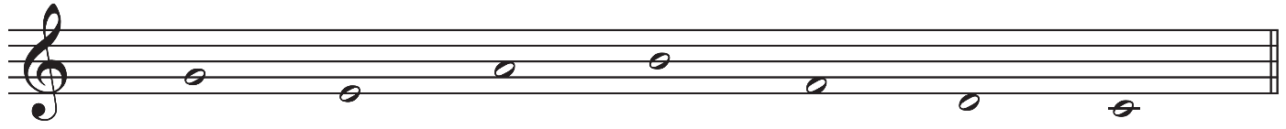
Luyện tập
Nhận biết hình dáng khóa son và nêu vị trí các nốt nhạc trên khuông nhạc
Khóa son hình bầu dục, đuôi uốn cong lên
Nốt son
Nốt mi
Nốt la
Nốt si
Nốt pha
Nốt rê
Nốt đồ

Slide 9
HD vẽ khóa son và kẻ khuông nhạc, luyện tập vẽ khóa son, kẻ khuông nhạc viết các nốt nhạc trên khuông như hình vẽ(vẽ trên vở ô li)

Slide 10

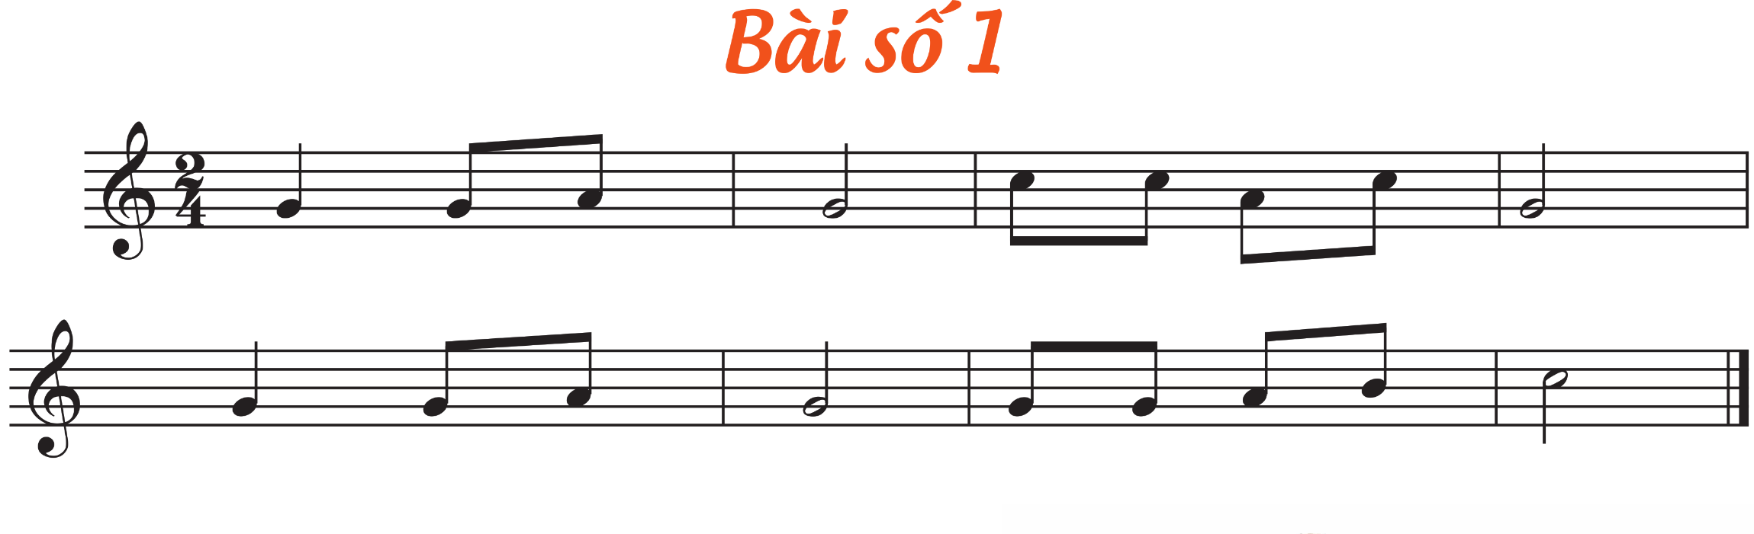



Hình thành kiến thức
Giới thiệu, đọc mẫu
? Hình nốt nhạc, tên nốt nhạc
1
2

Slide 11
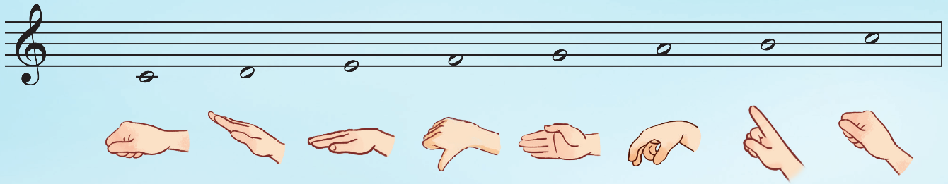
Đọc cao độ và thế tay

Slide 12

Gõ hoặc vỗ tay theo tiết tấu

Slide 13
CÂU 1
CÂU 2

Slide 14
Luyện tập
Đọc cả bài các hình thức

Slide 15

Đọc vỗ tay theo phách

Slide 16

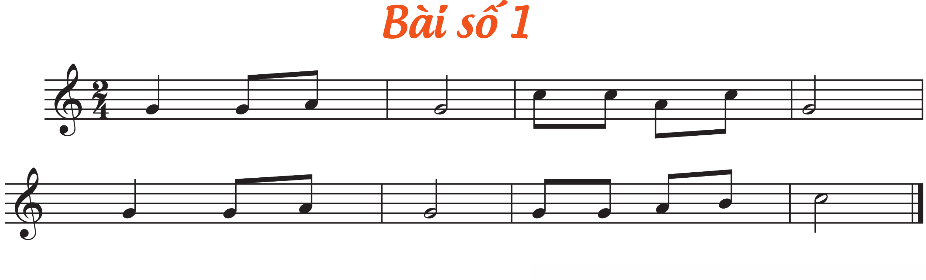

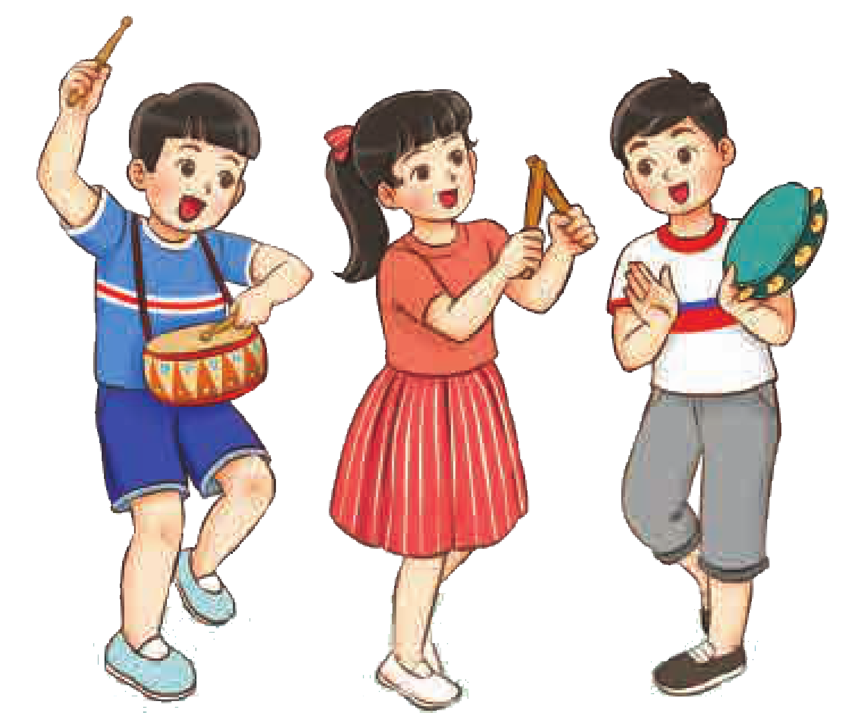
Đọc theo nhóm và gõ đệm với nhạc cụ gõ

Slide 17





Đọc nhạc ký hiệu bàn tay

